Slide 1
МКДОУ Куртамышского района «Куртамышский детский сад №8»
«Организация социального партнерства ДОУ с учреждениями дополнительного образования и культуры в условиях реализации ФГОС ДО»
Выступление Шадриной Т.И.,
старшего воспитателя ДОУ,
на общем родительском собрании
Сентябрь, 2018 г

Slide 2
МКДОУ «Куртамышский детский сад №8» с 1.09.2017 года заключило договора о социальном партнерстве с двумя учреждениями культуры и двумя учреждениями дополнительного образования

Slide 3
ДОУ и социальные партнеры
* МКУ Куртамышского района «Районный Дом культуры»;
* МКУДО Куртамышского района «Куртамышская детская школа искусств»;
* МКУДО Куртамышского района «Дом детства и юношества»;
Детская библиотека - филиал МКУК «Центральная районная библиотека»
Куртамышский педколледж.

Slide 4
Цель: создание системы партнерства ДОУ с учреждениями дополнительного образования и культуры для обеспечения благоприятных условий всестороннего развития дошкольников, их способностей и творческого потенциала
Задачи:
Установить партнерские отношения с учреждениями для поддержания благоприятного общественного окружения;
Создать условия для приобщения ребенка к социокультурным нормам, традициям семьи, общества, государства ;
Формировать положительный имидж ДОУ в социуме.

Slide 5
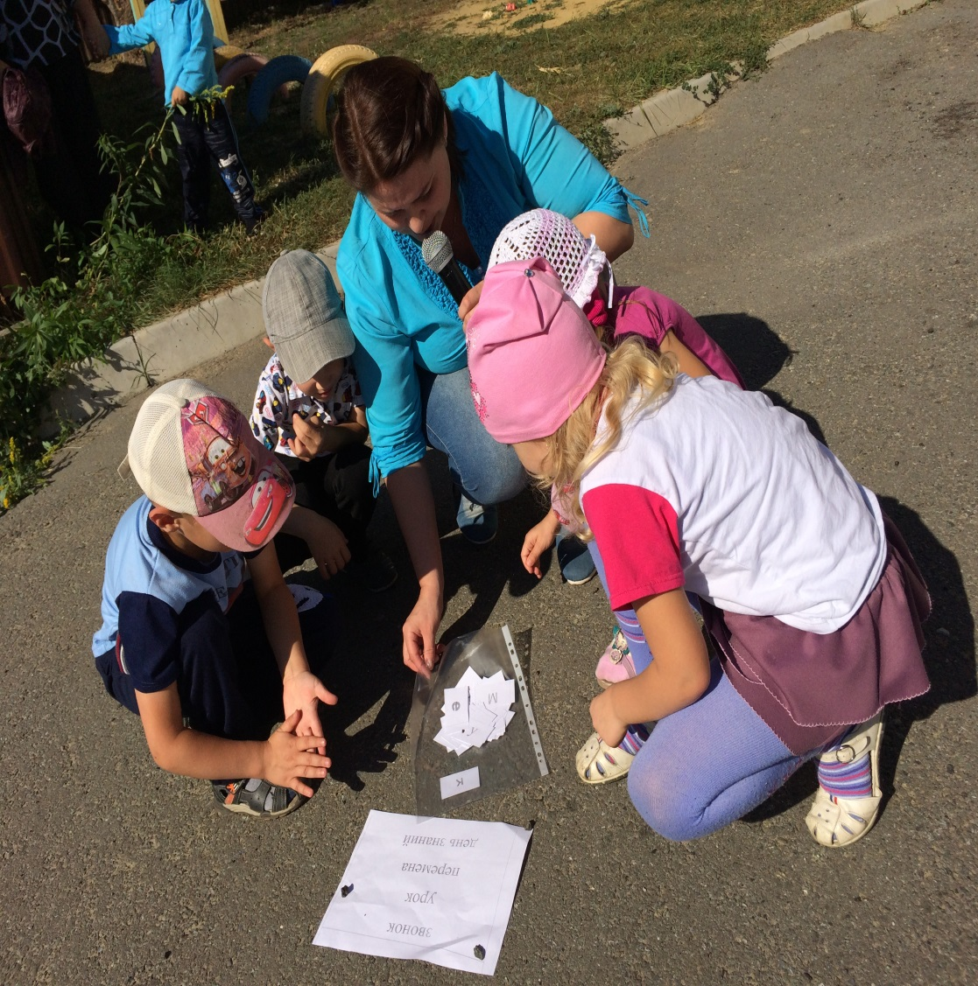
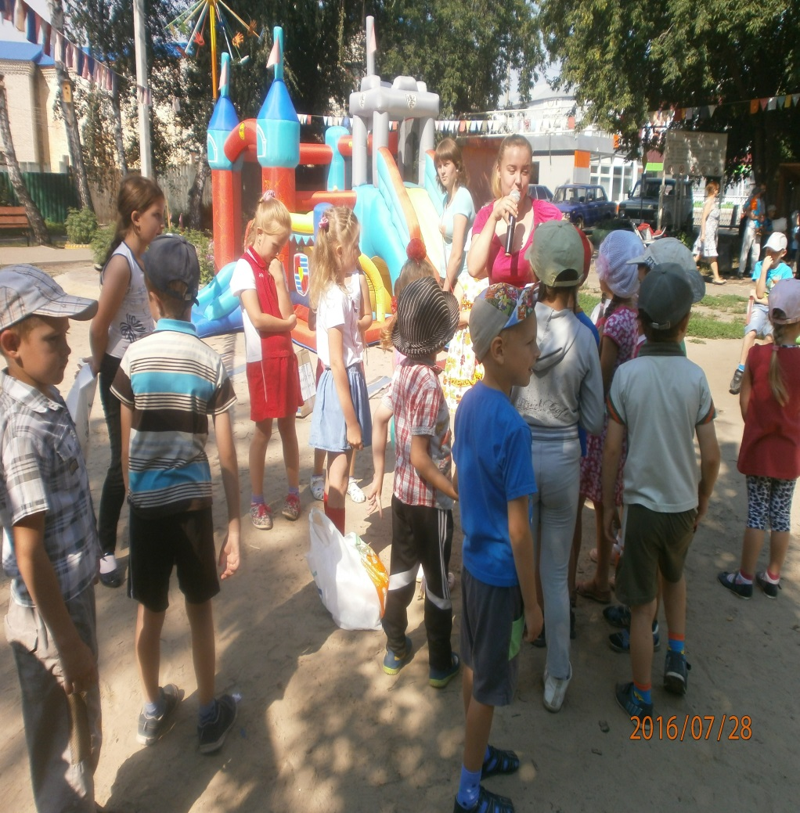
Районный Дом культуры
Методист Постовалова Е.Н.

Slide 6
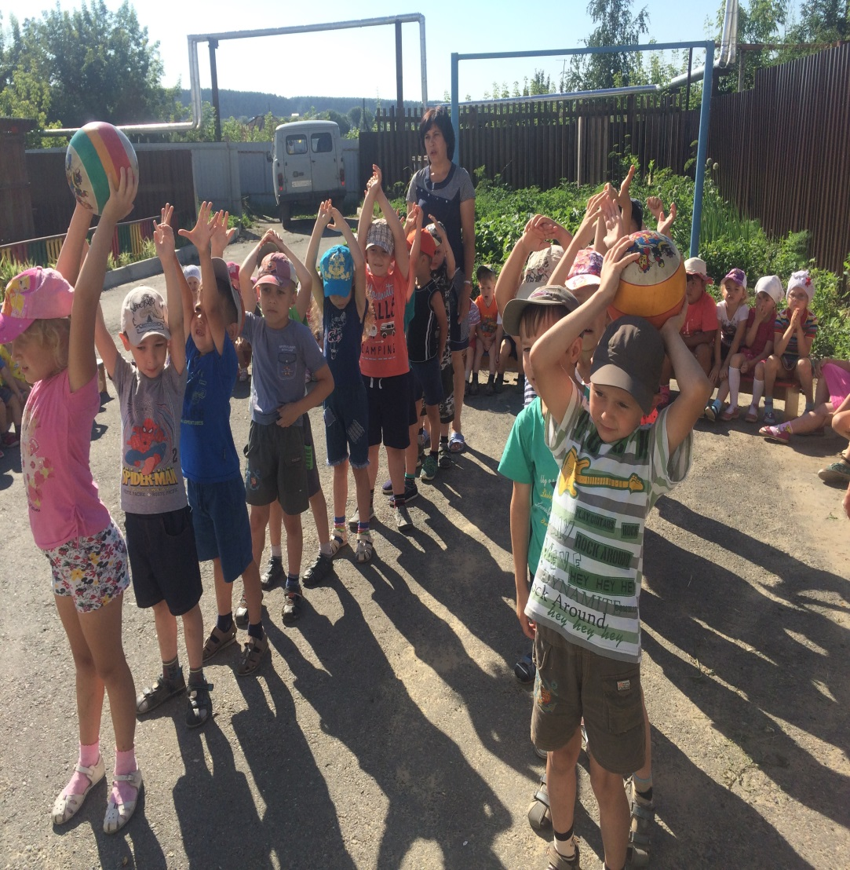
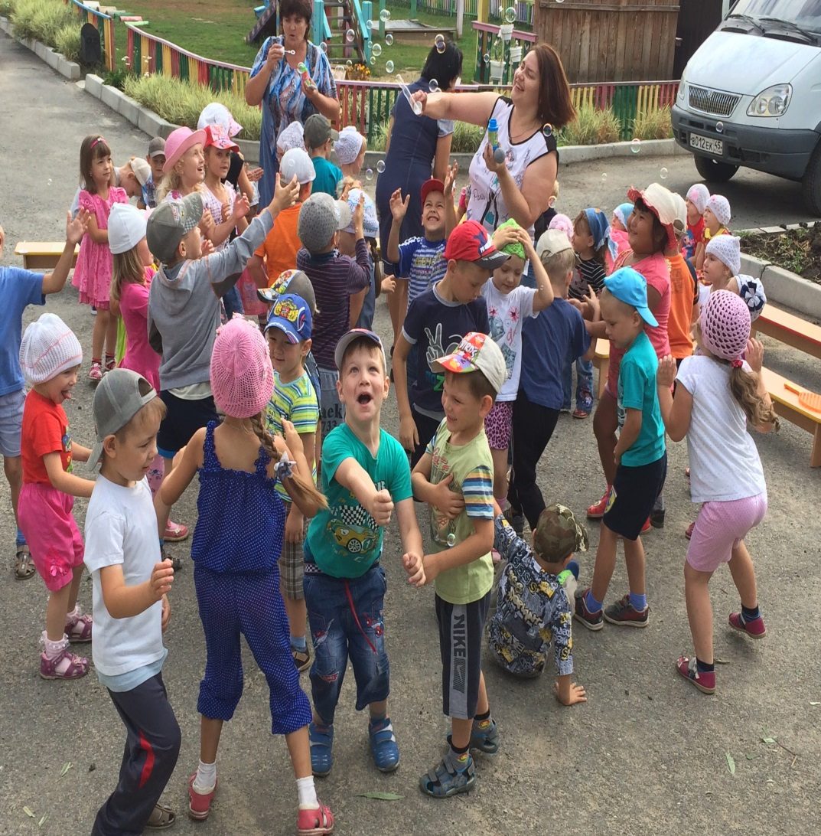
Спортивно-развлекательные мероприятия, проводимые методистами РДК пользуются большим успехом у дошкольников

Slide 7
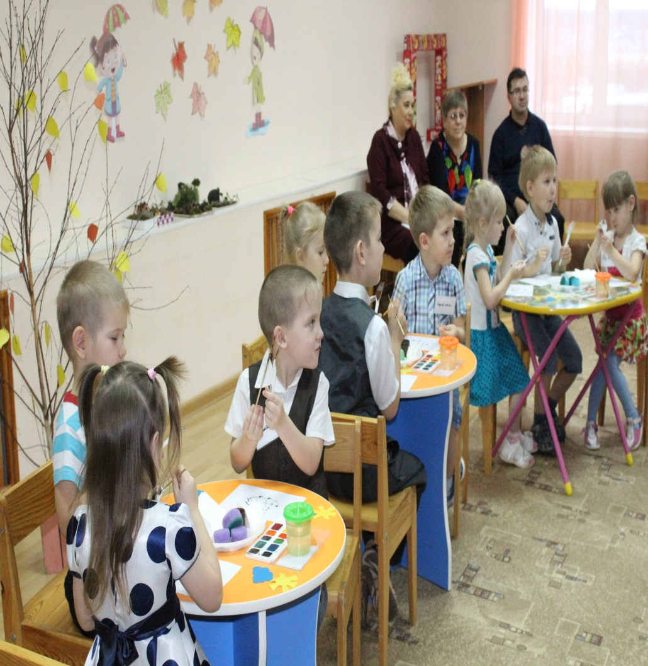
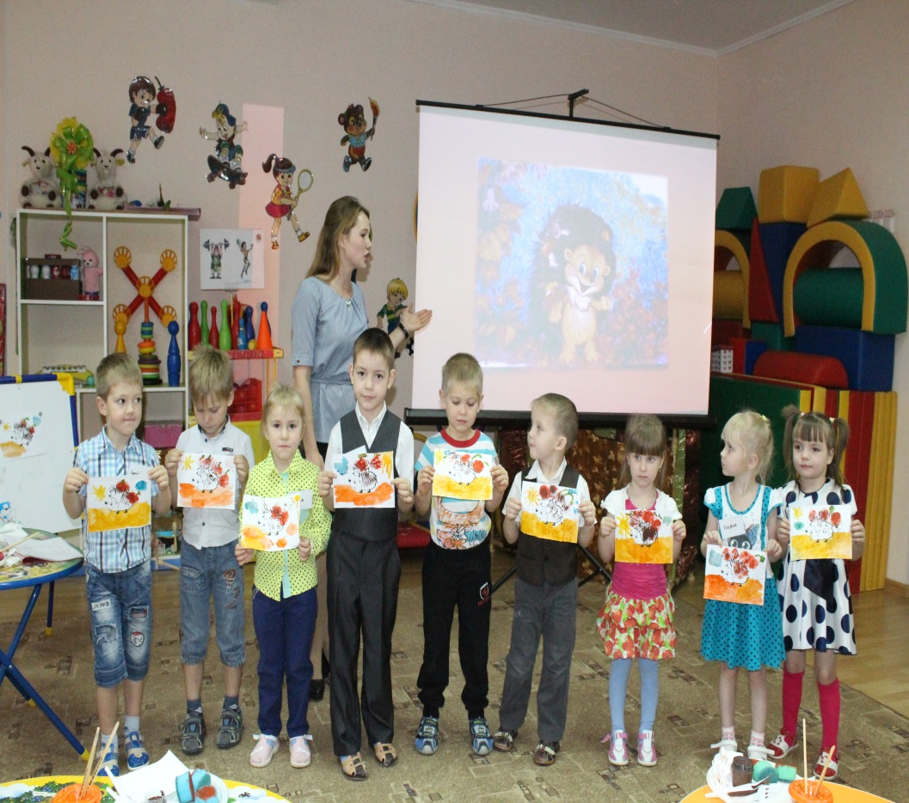
Педагог дополнительного образования ДДЮ проводит занятие кружка «Росток»

Slide 8
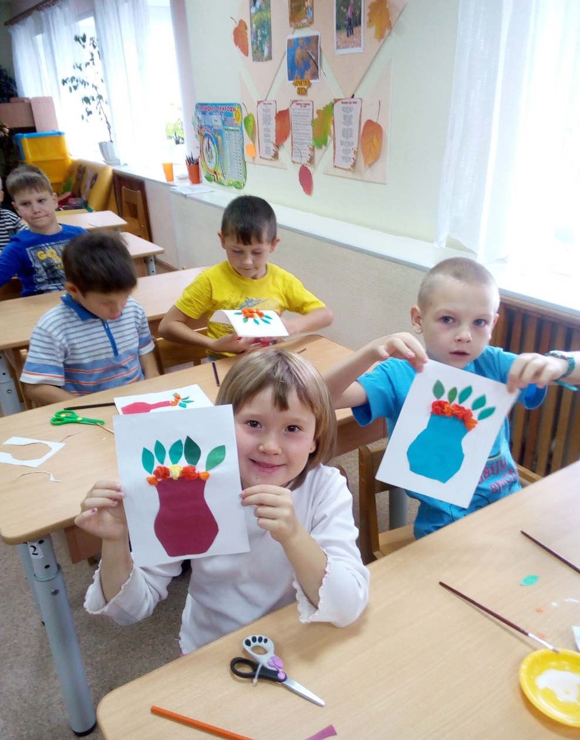
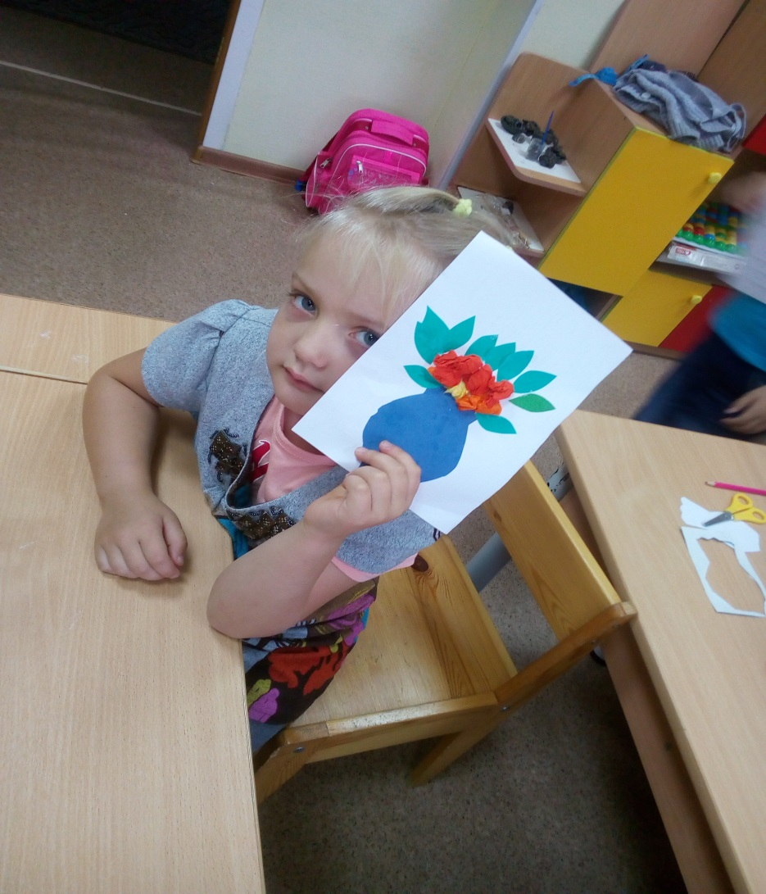
Кружок «Умелые ручки» с воспитанниками старшего дошкольного возраста проводит Радионова И.П., педагог высшей квалификационной категории Дома детства и юношества

Slide 9
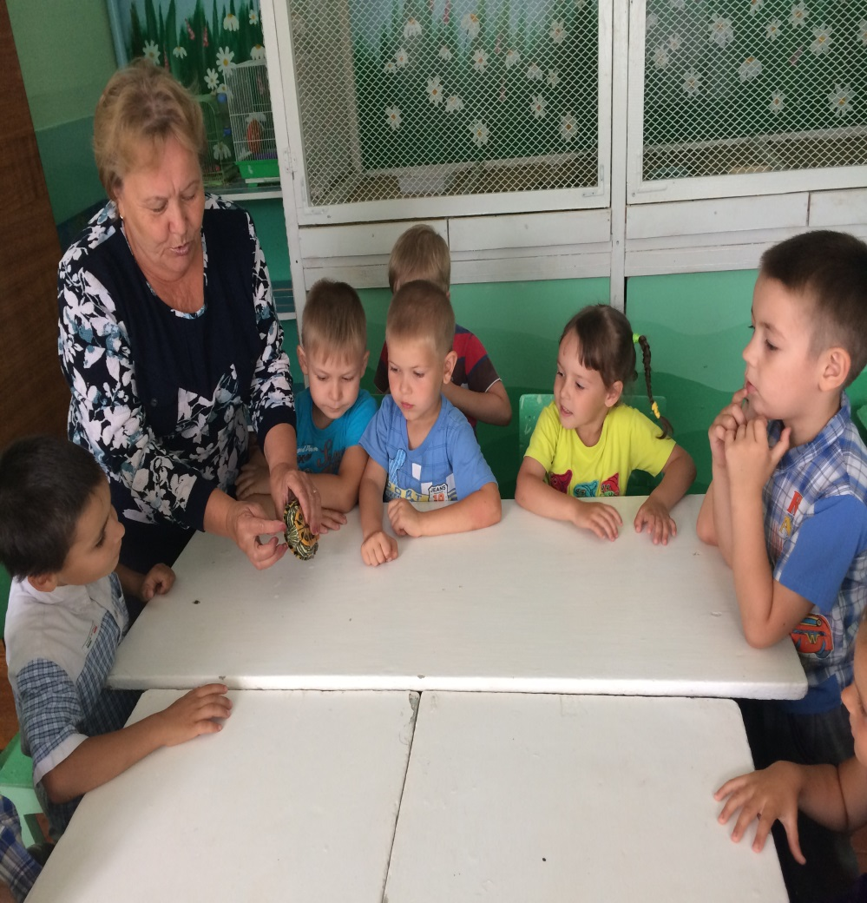
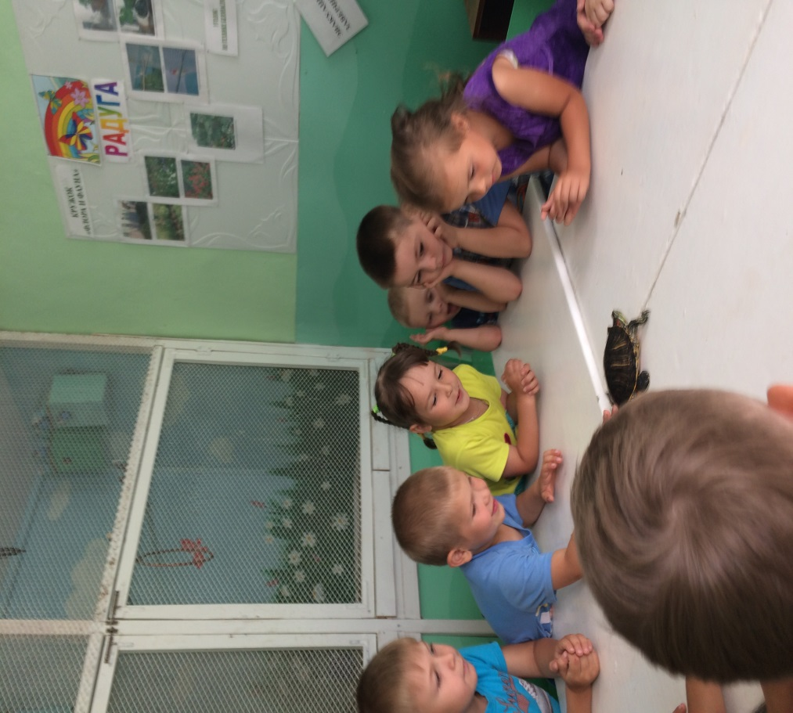
Кружок «Хочу все знать» проводит Никитина Г.В., педагог высшей квалификационной категории Дома детства и юношества

Slide 10
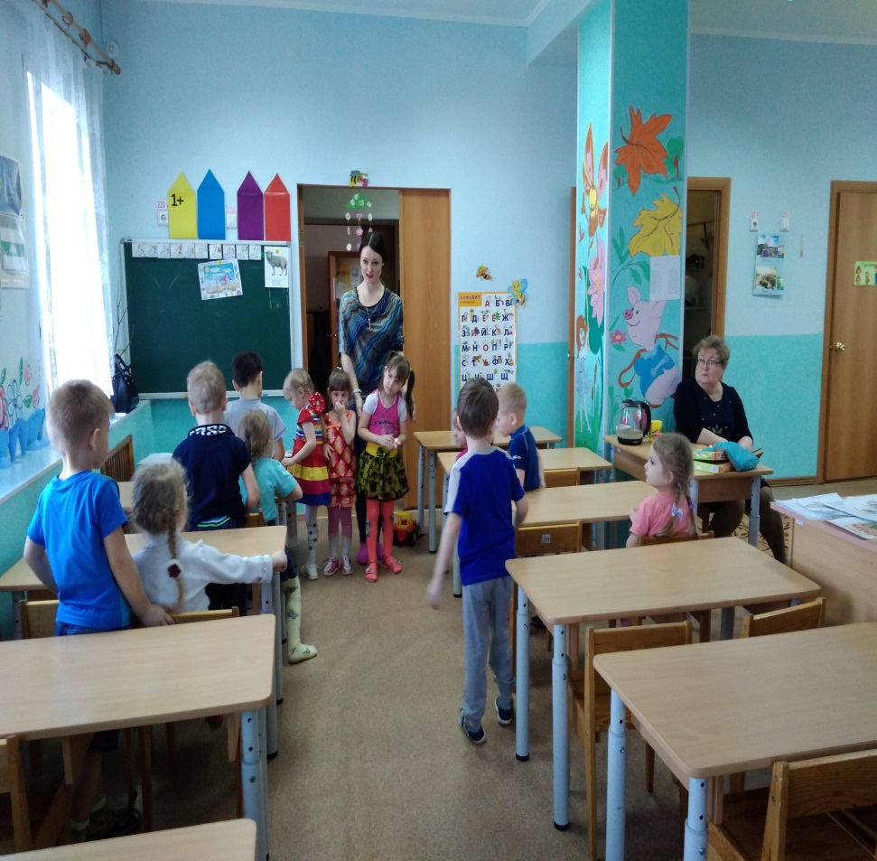
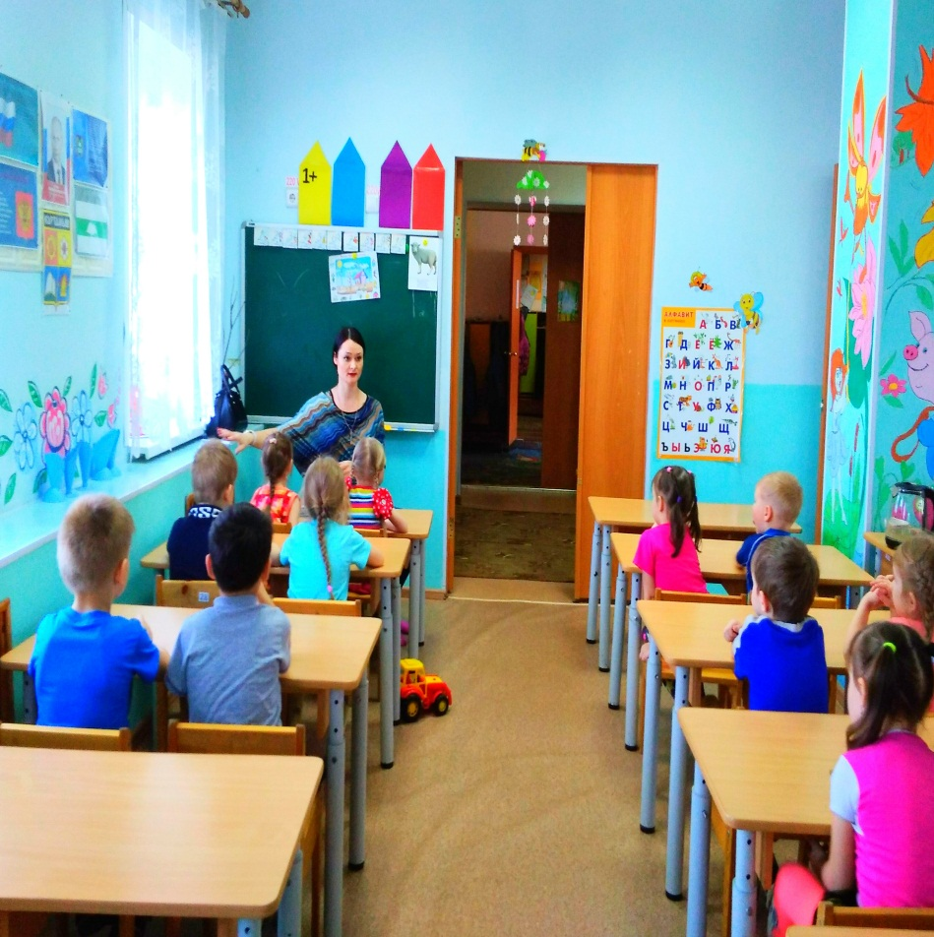
Кружок «Школа хороших манер» педагог ДДЮ: Белозерова Ю.В.

Slide 11
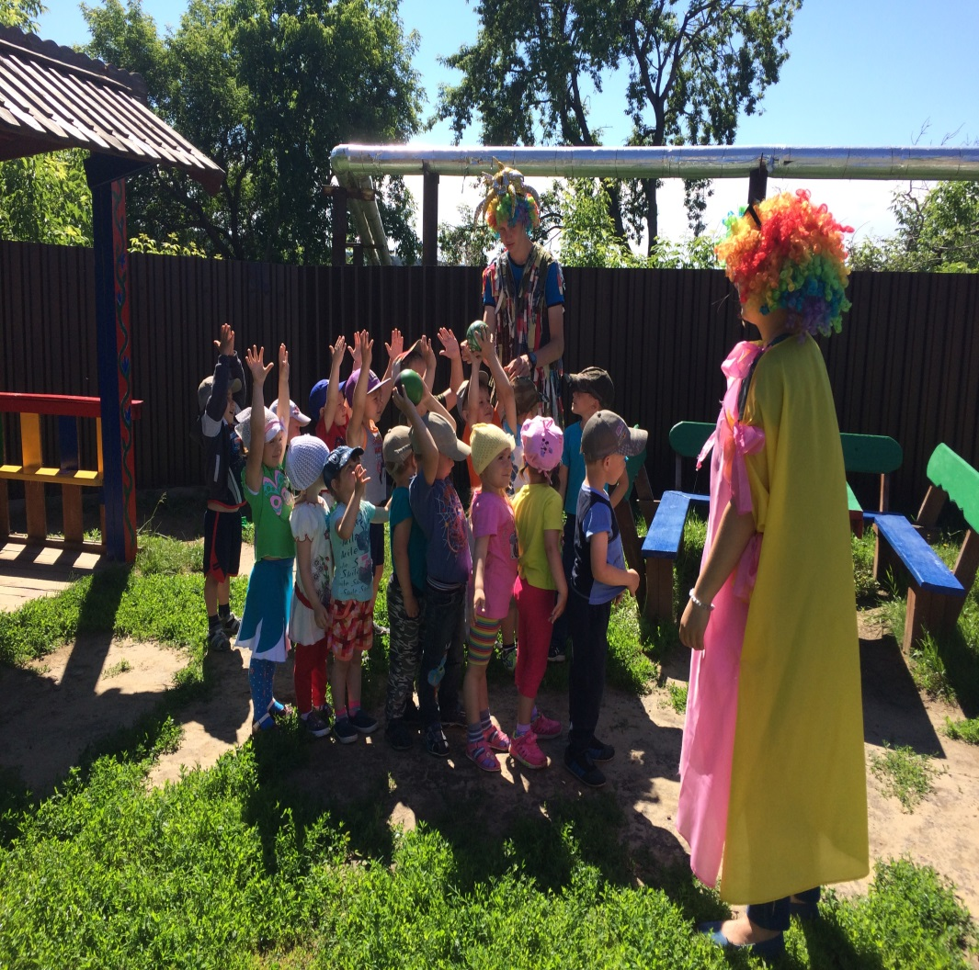
Педагоги ДДЮ со своими детьми в гостях у малышей. «День игр и забав» завершил летний оздоровительный период в ДОУ.

Slide 12
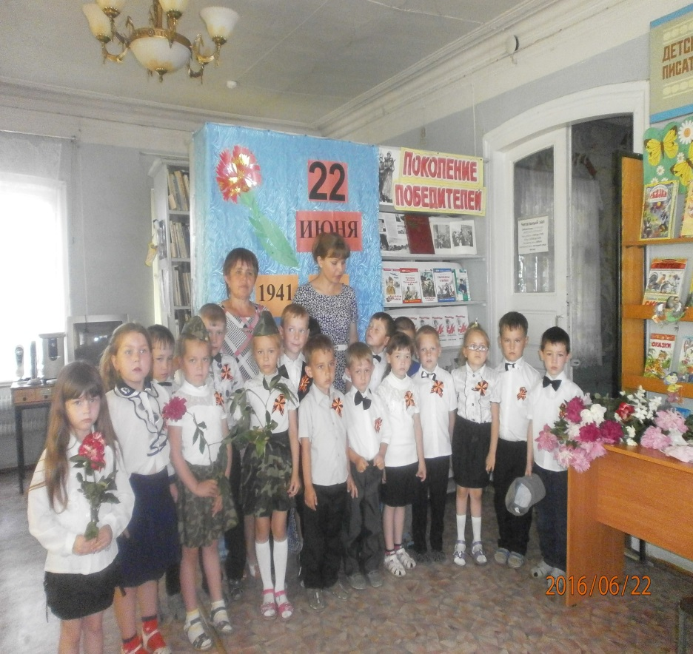
Городская детская библиотека

Slide 13
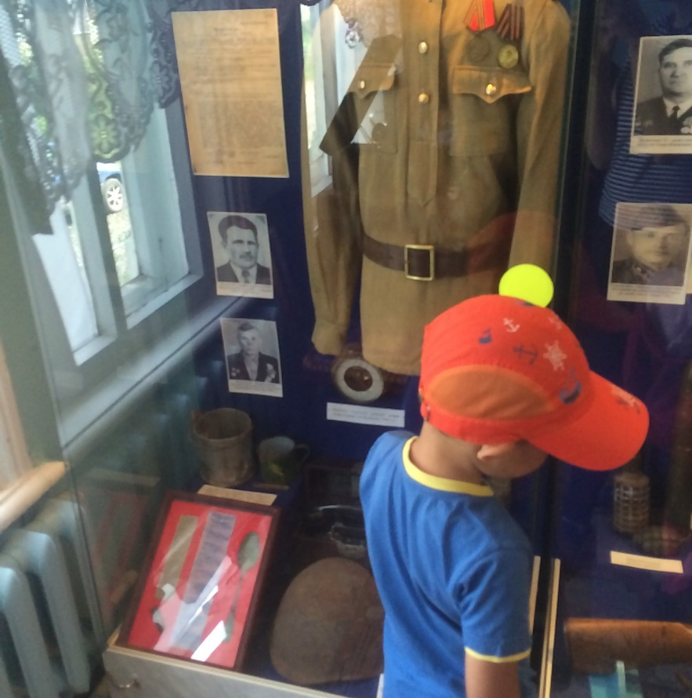
Краеведческий музей

Slide 14
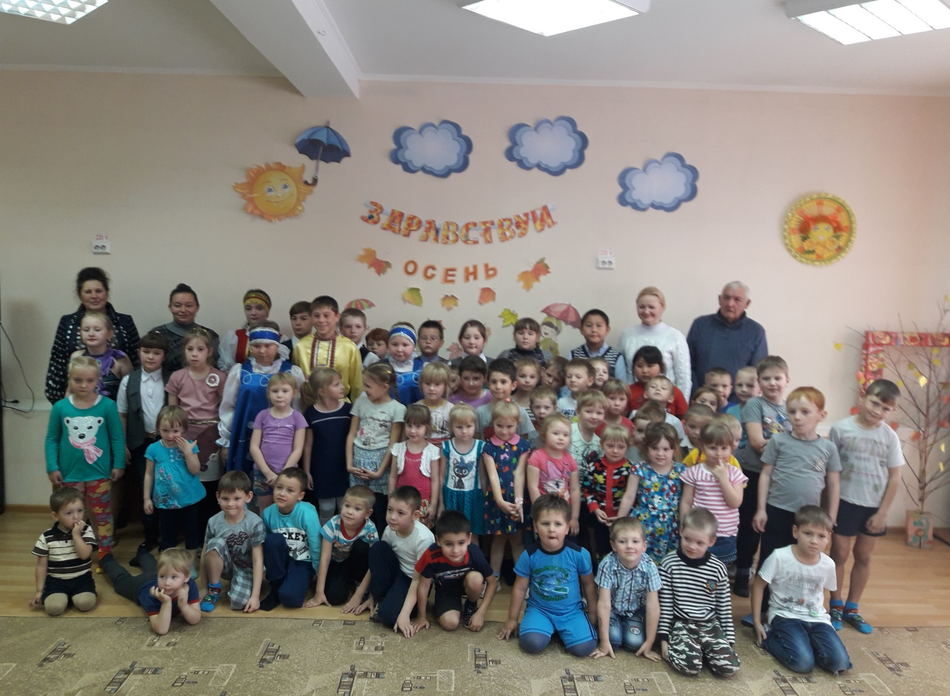
«Детская школа искусств» в гостях у дошкольников с программой «Музыка нас связала»

Slide 15
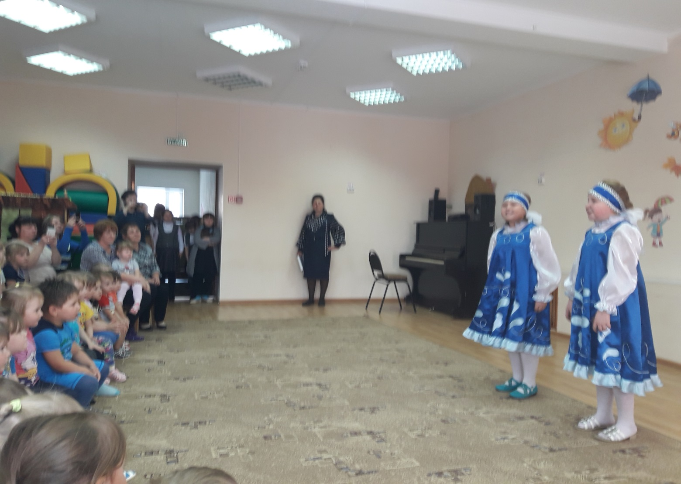
Педагоги и обучающиеся Школы искусства

Slide 16
Организация мастер - классов в художественной школе

Slide 17
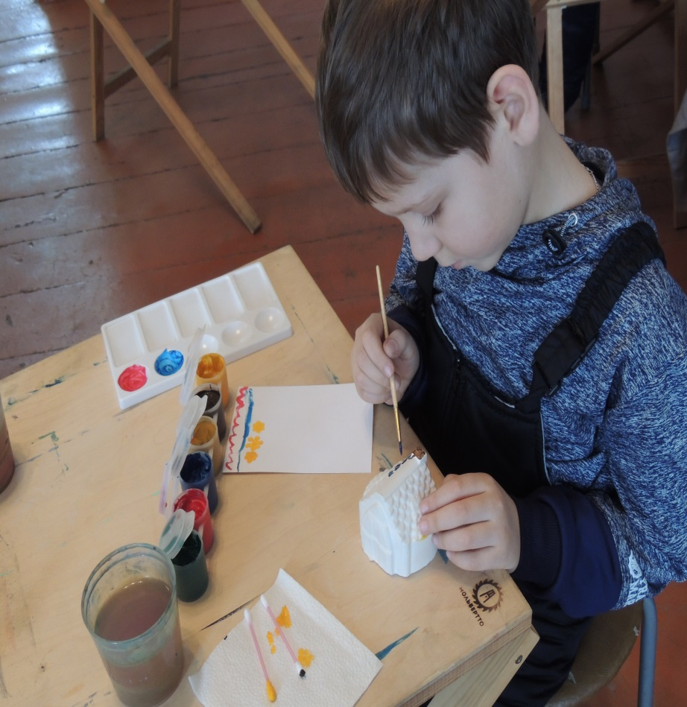
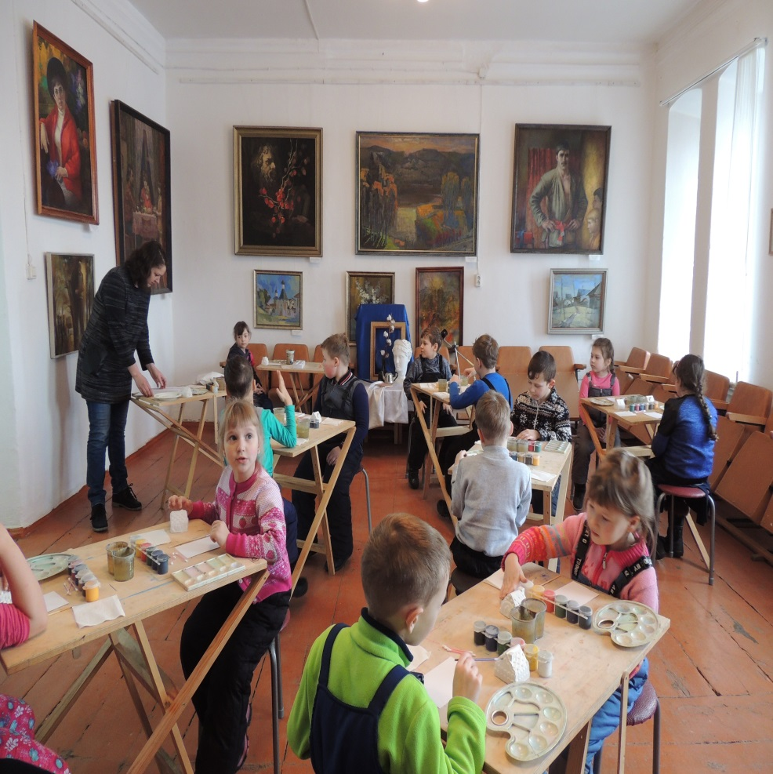
Мастер – класс в художественной школе «раскрашивание гипсовых фигурок акварелью »

Slide 18
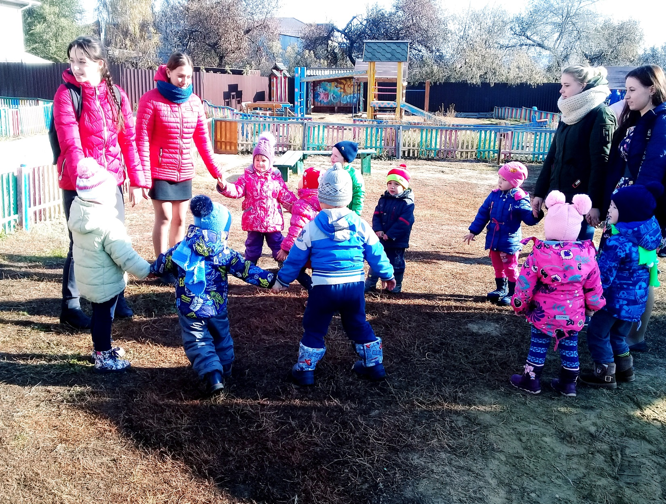
Клуб «Союз инициативной молодежи» под руководством методиста высшей квалификационной категории Дома детства и юношества Н.А. Комаровой проводит с детьми подвижные игры

Slide 19
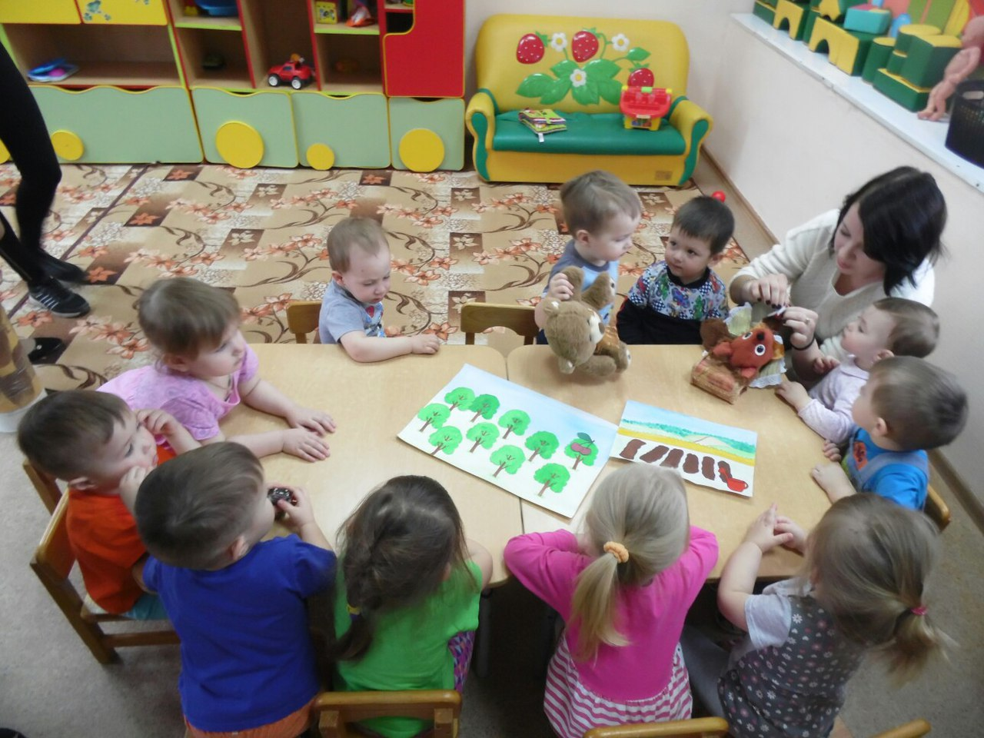
Взаимодействие с Куртамышским педколледжем

Slide 20
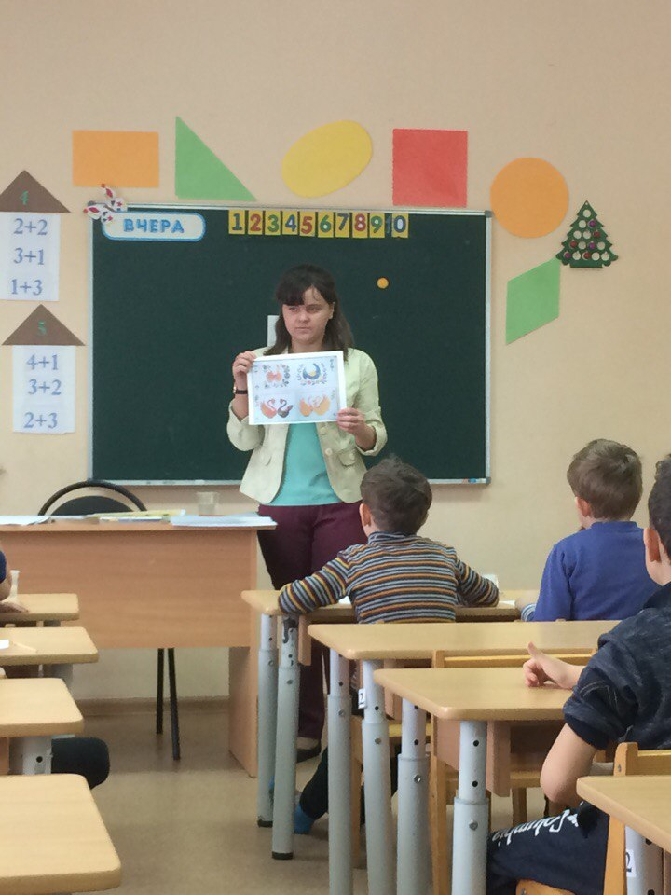
Студенты проводят
с детьми занятия,
организуют их досуг,
участвуют в подготовке
и проведении массовых
мероприятий.

Slide 21
